Slide 1
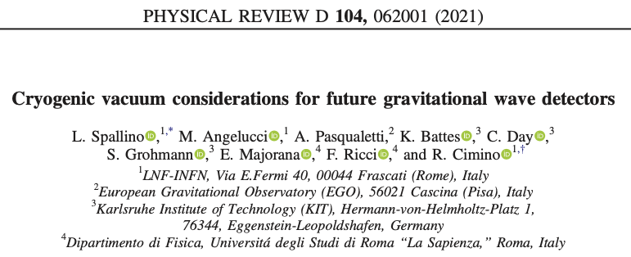
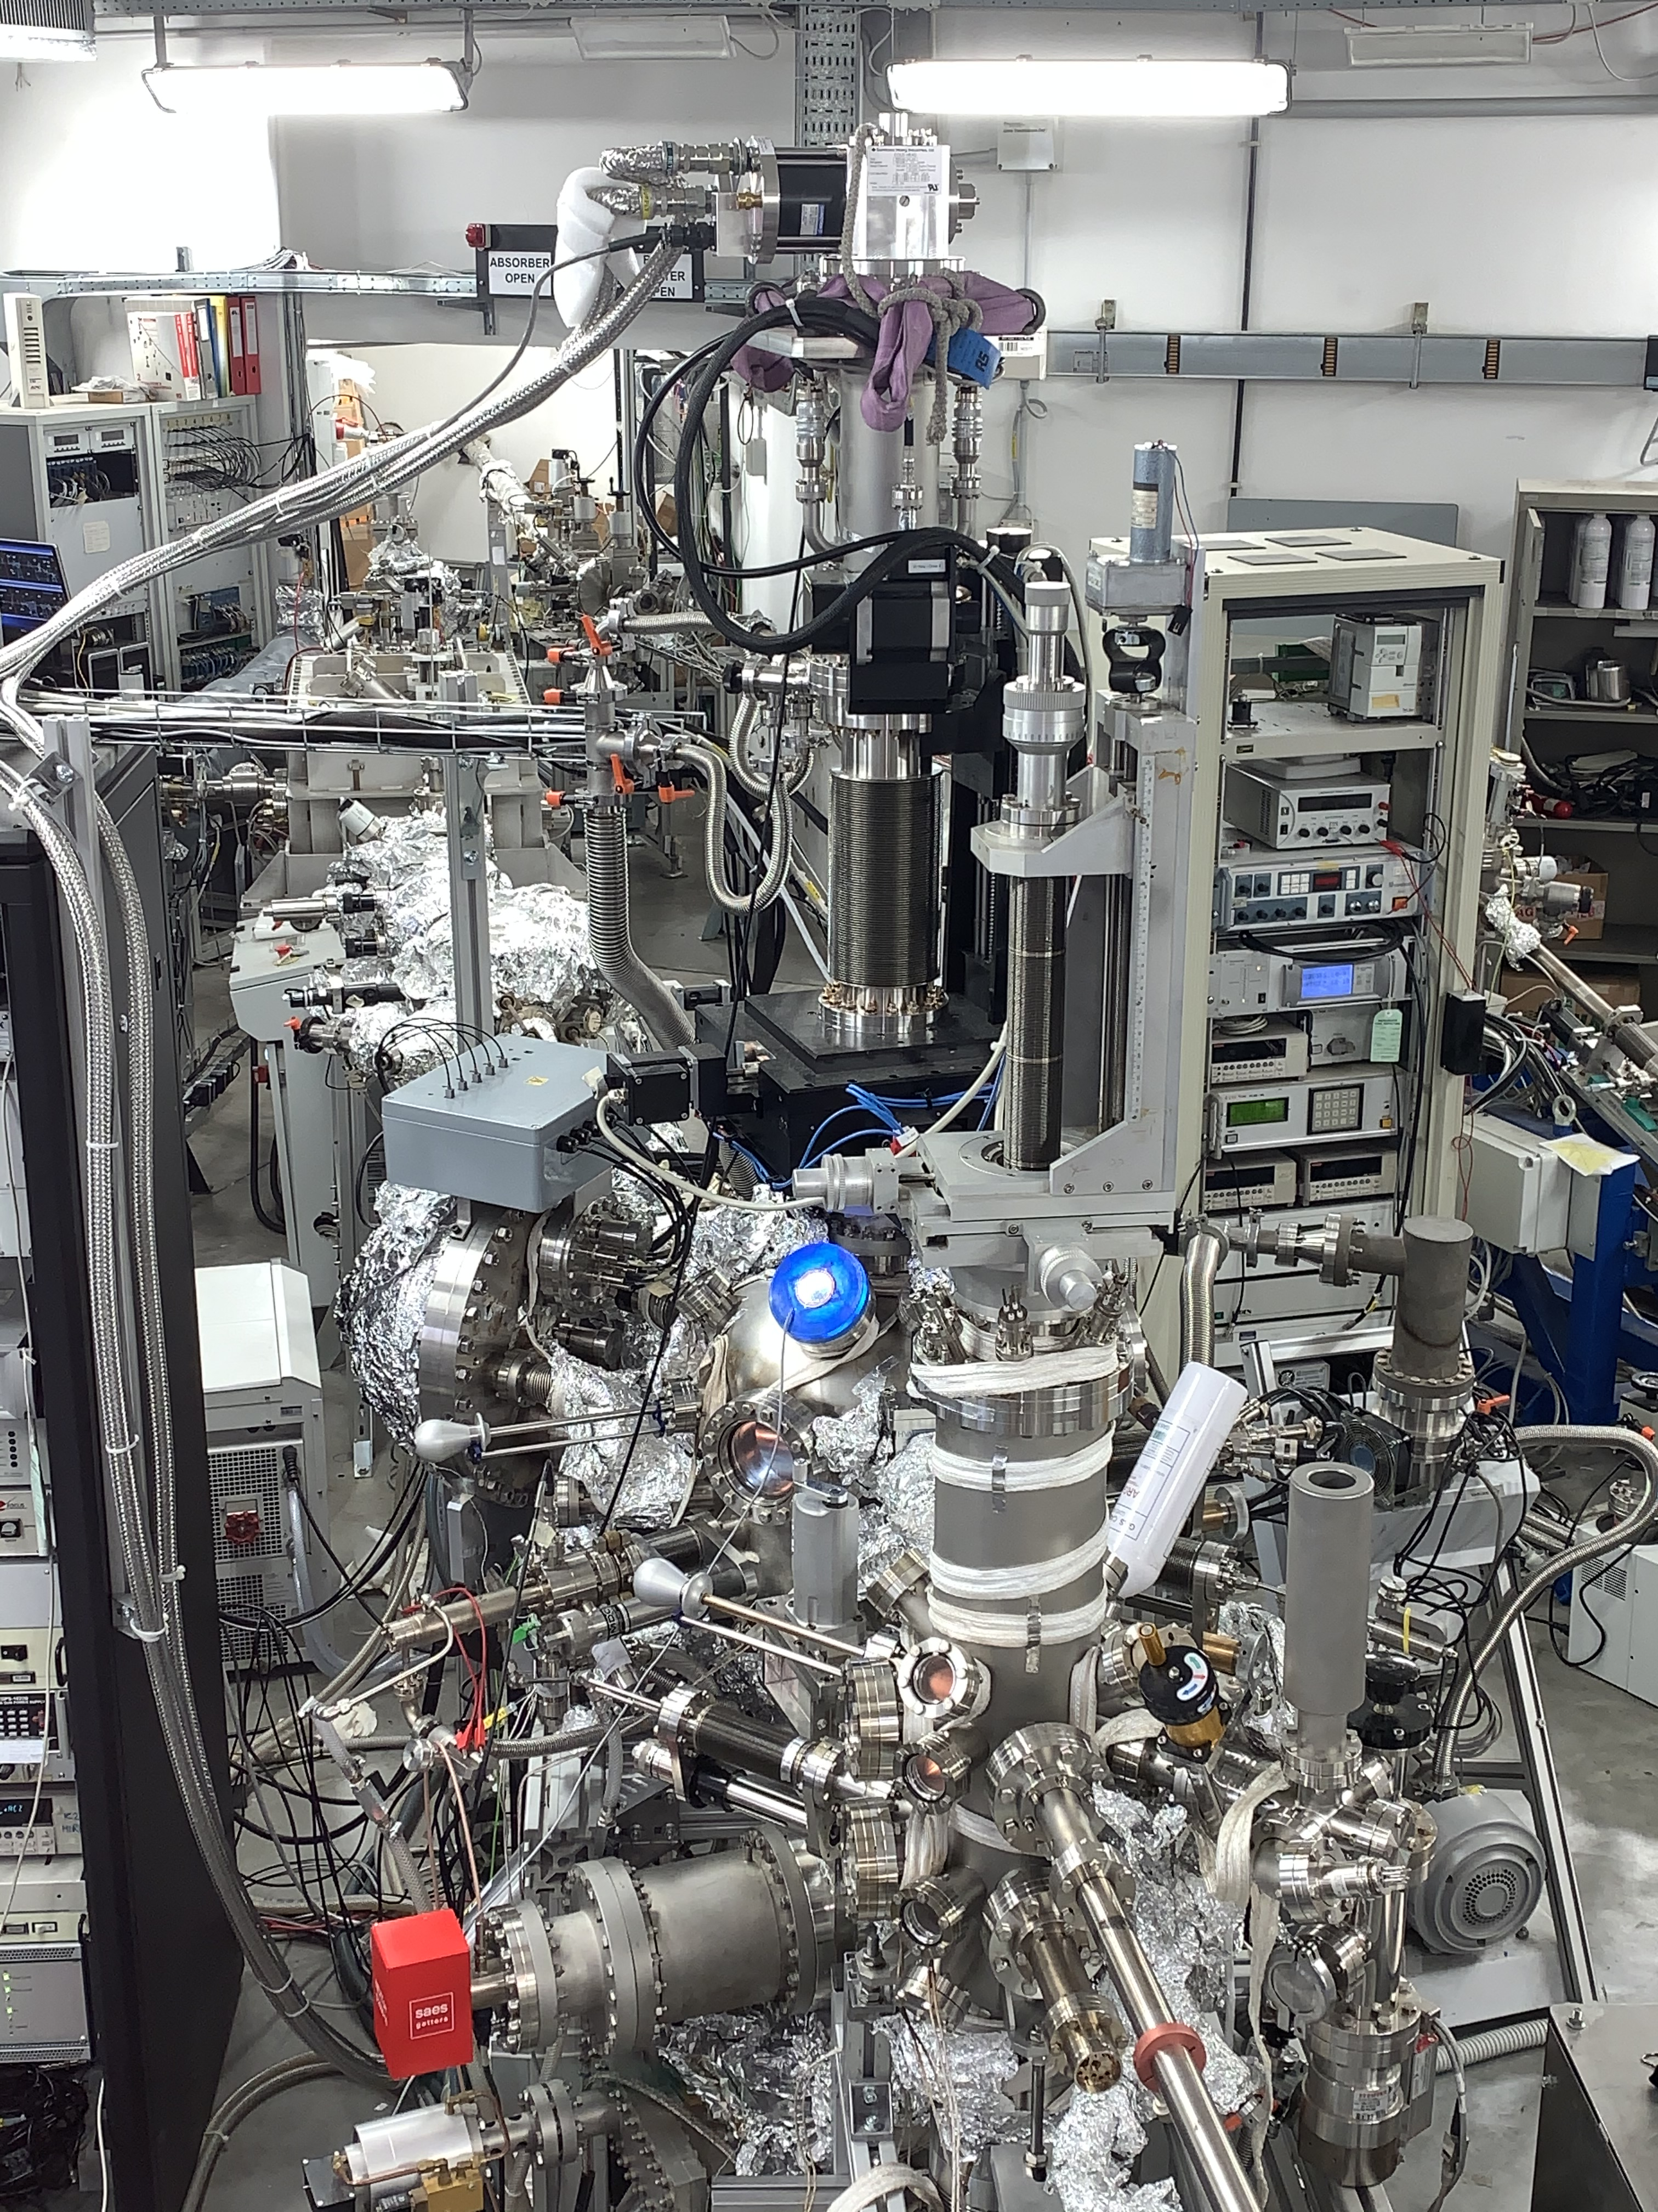
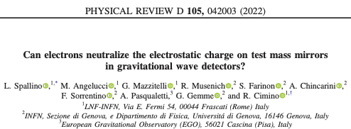
Einstein Telescope @ LNF
ET-Italia ,
LNF is a Reserch Unit in new born ET coll.
Characterization of the vacuum properties of all components of the ET tower vacuum system
Risultati 2022:
  Pubblicazione articoli: Phys Rev D 104 (2021) and 105 (2022), Nuovo Cimento (2022).
  Sistema di controllo misure emissività.
  Commissioning sistema di degasamento (Latino).
  Preparazione workshop GWDVac sept 2022.
Obiettivi/Milestone 2023:
  Validazione Latino come set up per le misure di degasamento specifico dei materiali da usarsi in ET
  Validazione set up misure di emittenza
  Messa in funzione del set up per la caratterizzazione e neutralizzazione del charging

Slide 2

Einstein Telescope ITALIA
ET @ LNF
FTE 2023: tot 2.2 @ LNF. (Preliminary)
  R. Cimino (50% Resp. Loc.), M. Angelucci (40%), A. Liedl (40%), L. Spallino (50%), S. Bini (10%), F. Cioeta (10%), G. Delle Monache (10%), L. Sabbatini (10%).
Attività a LNF:
  Caratterizzazioni materiali isolanti rappresentativi delle ottiche
  Mitigazione di carica
  Misure di Outgassing
  Upgrade camere sperimentali
Richieste CSNII 2023: 62 k€ di cui 12 k€ missioni (meetings, workshop, spostamenti tra laboratori) , 20 k€ consumo , 30k€ inventario (movimentazione piccole ottiche, kelvin probe)
Richieste LNF 2023: 0,25 mu Criogenia, 0,25 elettronica e automazione
Fondi Esterni: MUR

